Slide 1
El futuro del lubricante refrigerante

Slide 2
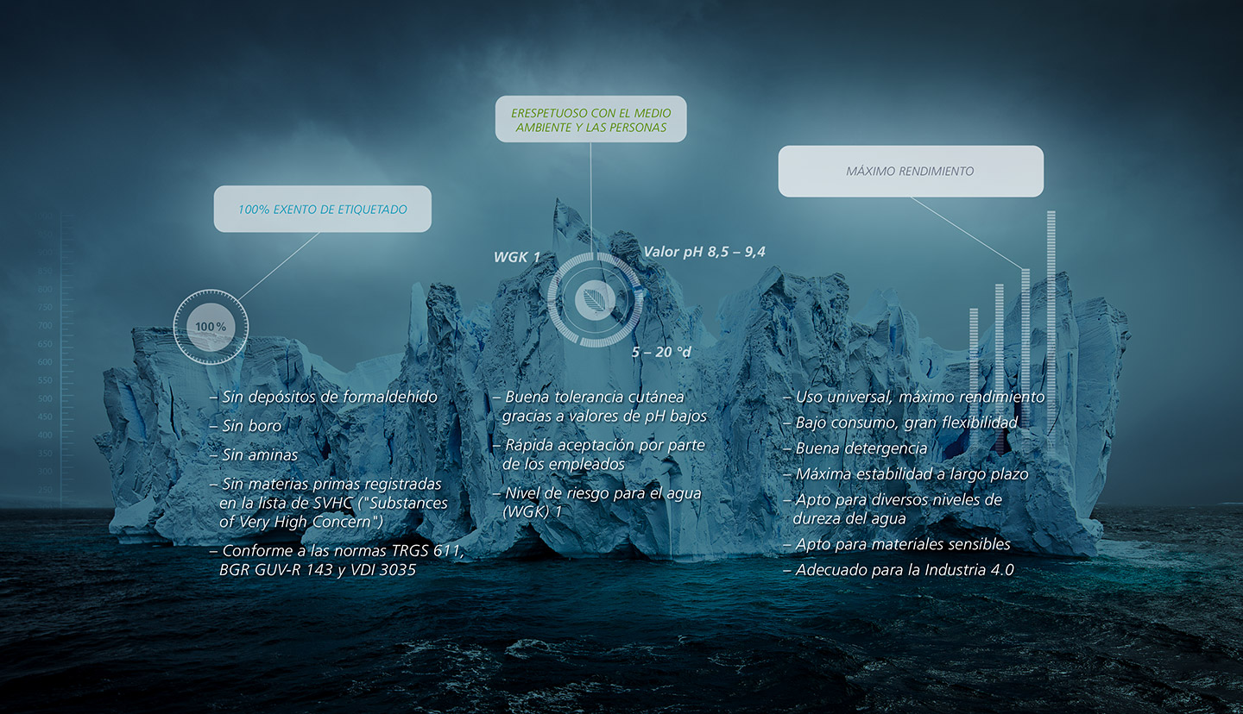
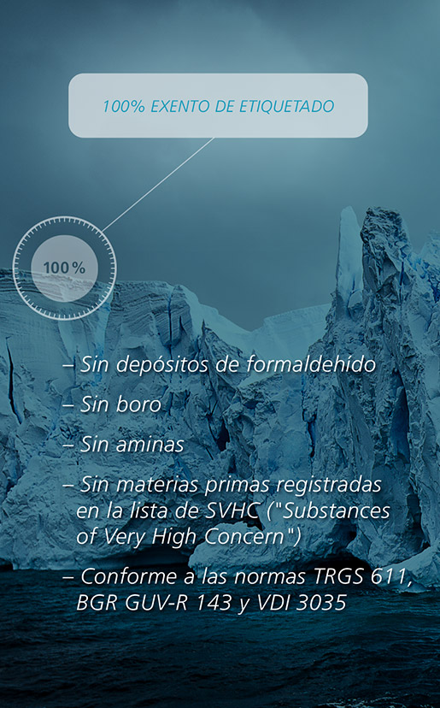

Slide 4
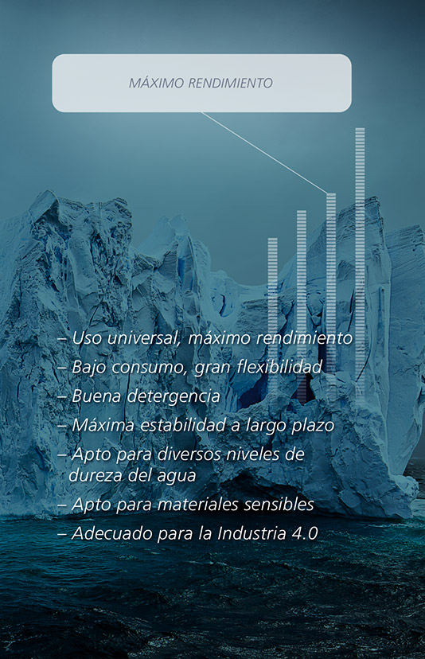

Slide 5
Pide hoy en
Rhenus Lub, S.A.
mluna@rhenuslub.es
www.rhenuslub.com

